Slide 1

MÓDULO 5 · TERMOLOGIA E TERMODINÂMICA · AULA 58
Dilatação dos Líquidos
Aparente × Real
Dilatação dos Líquidos (Dilatação aparente e real)

Slide 2
Para começar
Se eu encher um copo de vidro até a borda com água e aquecer os dois juntos, o que transborda é toda a dilatação da água?
POSSOR · Termologia e Termodinâmica · Aula 58
2

Slide 3
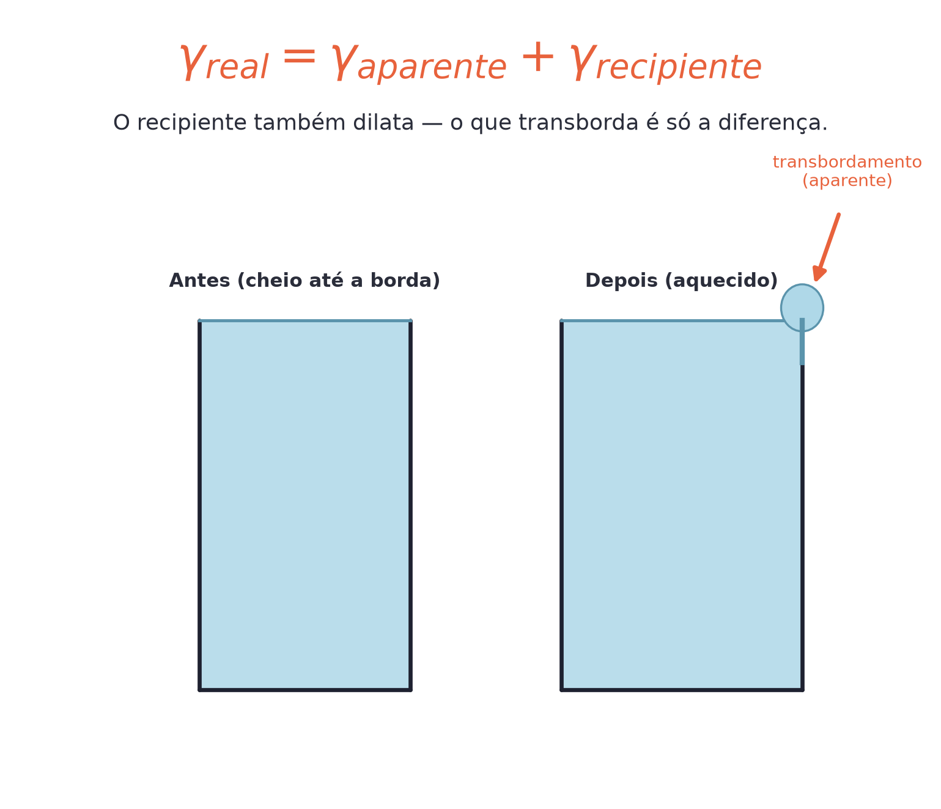
O conceito central
O recipiente também dilata — o que transborda é só a dilatação APARENTE, a diferença entre a dilatação real do líquido e a do recipiente.
POSSOR · Termologia e Termodinâmica · Aula 58
3

Slide 4
Como funciona
A relação entre as três dilatações:
• γ_{real} = γ_{aparente} + γ_{recipiente}
• Só líquidos têm dilatação volumétrica — não têm forma própria
POSSOR · Termologia e Termodinâmica · Aula 58
4

Slide 5

Cuidado com essa armadilha
O volume que transborda é sempre MENOR que a dilatação real do líquido, porque parte dela é absorvida pelo próprio recipiente.
POSSOR · Termologia e Termodinâmica · Aula 58
5

Slide 6
Exemplo resolvido
γ_{real}=180×10⁻⁶°C⁻¹, γ_{recipiente}=27×10⁻⁶°C⁻¹.
γ_{aparente} = γ_{real} − γ_{recipiente}
γ_{aparente} = 180×10⁻⁶ − 27×10⁻⁶
γ_{aparente} = 153×10⁻⁶°C⁻¹
POSSOR · Termologia e Termodinâmica · Aula 58
6

Slide 7
Roteiro de hoje
1
Pergunta inicial
2
γ_real = γ_aparente + γ_recipiente
3
Exemplo resolvido
4
Exercícios
POSSOR · Termologia e Termodinâmica · Aula 58
7

Slide 8

Hora dos Exercícios — Fixação
QUESTÃO 1
Um líquido com γ_{real}=180×10⁻⁶ °C⁻¹ está num recipiente de vidro com γ_{recipiente}=27×10⁻⁶ °C⁻¹. Calcule γ_{aparente}.
💡 Dica
Sempre pergunte: o recipiente também dilata? Se sim, use a dilatação aparente.
POSSOR · Termologia e Termodinâmica · Aula 58
8

Slide 9

Gabarito e Encerramento
Resposta
γ_{aparente} = γ_{real} - γ_{recipiente} = 180×10⁻⁶ - 27×10⁻⁶ = 153×10⁻⁶ °C⁻¹.
Resumo da Aula
O que se observa transbordar é sempre a dilatação aparente.
• Líquidos só têm dilatação volumétrica, nunca linear ou superficial.
Próxima aula: Calor Sensível (A fórmula Q=m⋅c⋅ΔT).
POSSOR · Termologia e Termodinâmica · Aula 58
9

